Slide 1



Catégorisation automatique des questions
Fabrice DEPREZ- 07/2023
Formation INGENIEUR Machine Learning

Slide 2
PLAN
01 contexte | 02 traitement | 03 modeles | 04 API
Présentation de stack Overflow et du besoin | Filtrage des données et pré-traitement | Elaboration des modèles Supervisés et non supervisés | Présentation de l’API
 |  | Comparaison des modèles | Méthodologie et déploiement
 |  |  | Conclusion
Repository : https://github.com/kaneda59/Automatic_categorise_issues

Slide 3

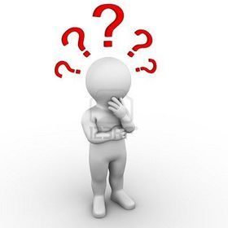
01 Contexte
La plateforme incontournable pour les questions et les réponses en informatique !
Avec une vaste communauté de développeurs passionnés, Stack Overflow est le lieu idéal pour obtenir des réponses rapides et fiables à vos problèmes de programmation !
Comment faciliter la recherche et améliorer l’efficacité des utilisateurs ?

Slide 4

01 CONTEXT - besoin
"Optimisez son expérience sur Stack Overflow grâce à un algorithme de machine learning de pointe qui attribue automatiquement les tags pertinents à chaque question, permettant de trouver les solutions rapidement et efficacement."
"Faciliter les recherches sur Stack Overflow ! Présenter un système de suggestion de tags alimenté par l'intelligence artificielle pour obtenir rapidement les réponses dont on a besoin."

Slide 5

02 Traitement

Slide 6
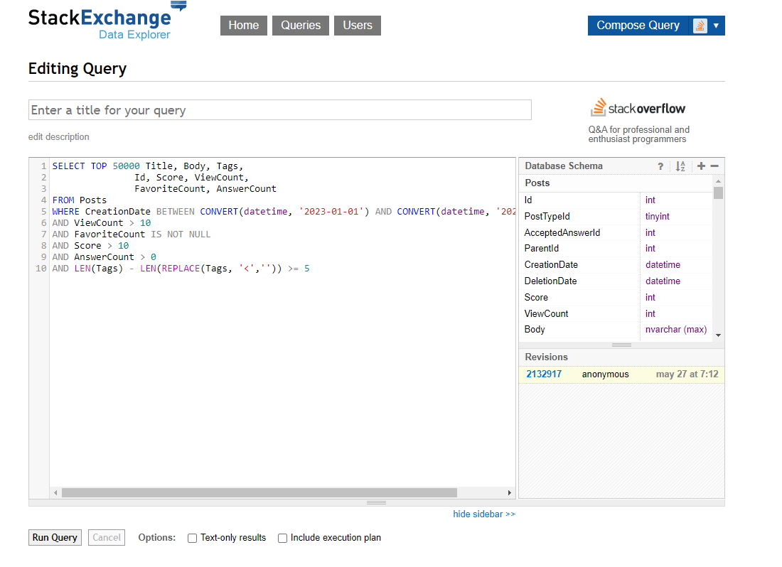

02 TRAITEMENT - récupération
StackExchange dataExplorer est un outil puissant mit à disposition par Stack OverFlow pour extraire les données du site via des requête SQL

Slide 7

02 TRAITEMENT - données
Extraire un jeu de données pertinent et conséquent
SELECT TOP 50000 Title, Body, Tags,
Id, Score, ViewCount,
FavoriteCount, AnswerCount
FROM Posts
WHERE ViewCount > 10
--AND FavoriteCount > 10
AND Score > 10
AND AnswerCount > 0
AND LEN(Tags) - LEN(REPLACE(Tags, '<','')) >= 5
50 000 enregistrements
Périodicité 2008 - Now
Au moins 5 tags
Score honorable
Visibilités et favoris

Slide 8
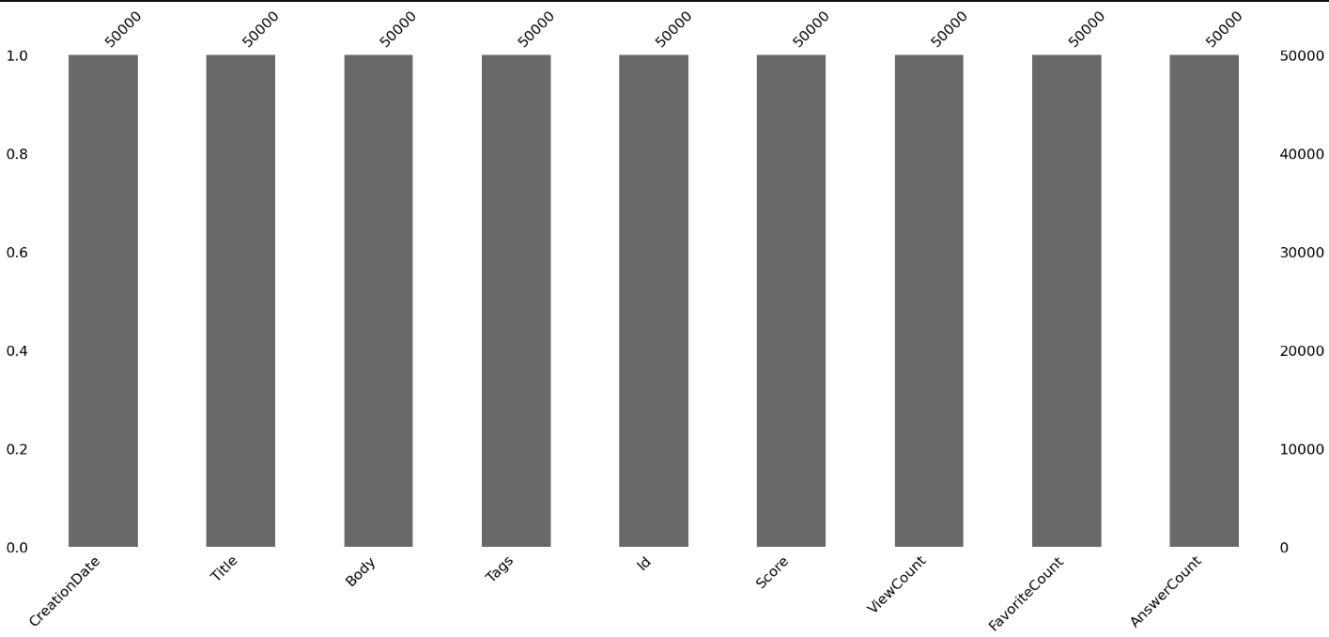
02 TRAITEMENT - données
Un ensemble de données homogène et non vide, facilitant la phase de nettoyage

Slide 9
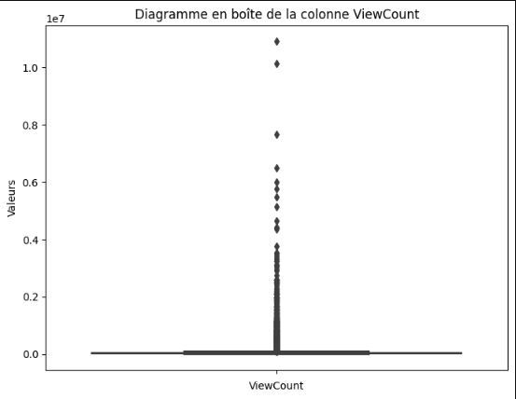
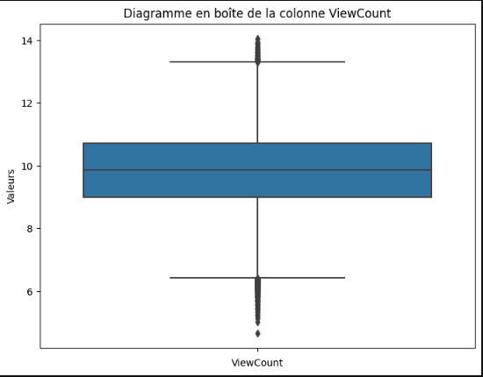
02 TRAITEMENT - Netoyage
Identification des outliers
Transformation logarithmique

Slide 10
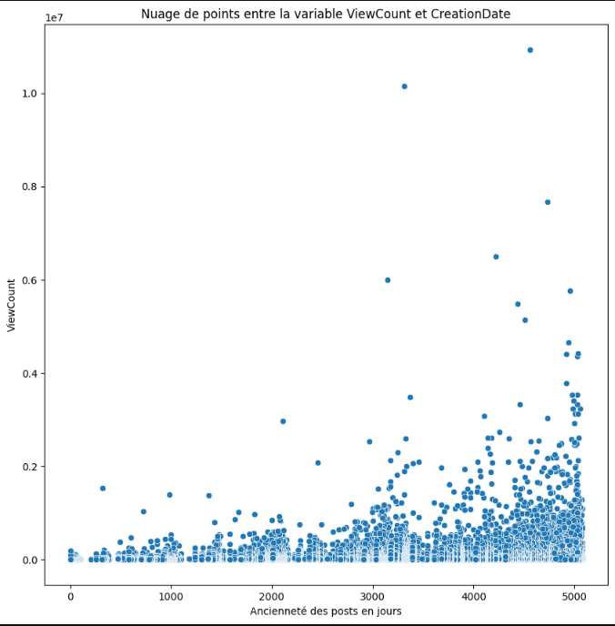

02 TRAITEMENT - données
Analyse de l’ancienneté des posts de 2008 à 2022
Une baisse de la fréquentation et des posts sur les dernières années peut-elle potentiellement fausser l’analyse ?

Slide 11
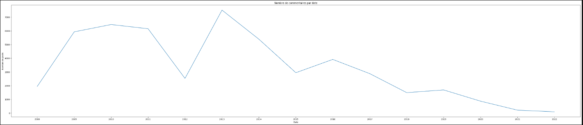
02 TRAITEMENT - Filtrage
Analyse de l’ancienneté des posts de 2008 à 2022
2008
2023
Graphe plus parlant

Slide 12
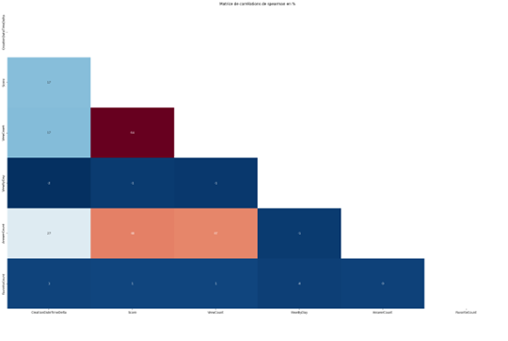
02 TRAITEMENT - Corrélations
Pearson et Spearman
Pearson (*100)
Si données linéaires
Nb vues et Score : 64
Score et Réponses : 48
Réponses et Nb Vues : 47
Réponses et Ancienneté: 27
Nb vues/jour et reste : -1
Favoris et rest : -1

Slide 13
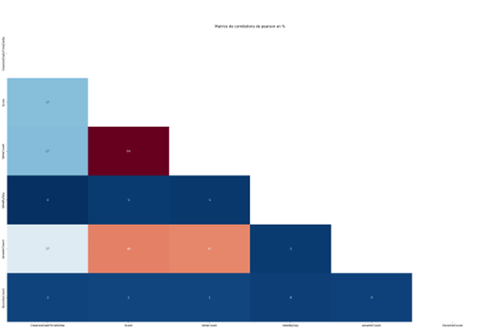
02 TRAITEMENT - Corrélations
Pearson et Spearman
Spearman (*100)
Si non paramétriques
Nb vues et Score : 64
Score et Réponses : 48
Réponses et Nb Vues : 47
Réponses et Ancienneté: 27
Nb vues/jour et reste : -1
Favoris et rest : -1

Slide 14

03 MODELES
Prétraitement

Slide 15
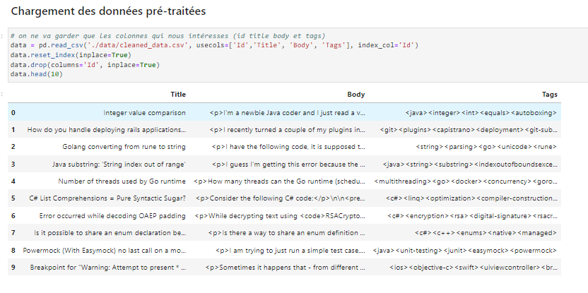
03 MODELES
récupération

Slide 16
03 MODELES
Pre-traitement
CORPUS
Occurences dans le corpus: 48926 Occurences dans les tags : 48926
Nettoyage du texte
Elimination des balises HTML
Suppression de la ponctuation
Conversion en minuscules
Remplacement des termes spécifiques
Suppression des mots vides (stop words)
Lemmatisation

Slide 17
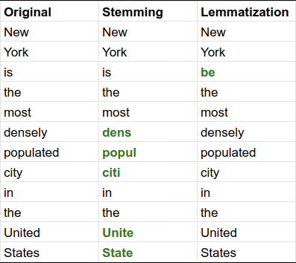

03 MODELES
Lemmatization ou Stemming ?
Stemming (Racinisation) :
Processus rapide et simple, souvent basé sur des règles heuristiques.
Réduit les mots à leur racine ou forme de base (stem), qui n'est pas nécessairement un mot réel dans la langue.
Par exemple, les mots "running", "runs" et "runner" peuvent être réduits à la racine "run".
Lemmatization (Lemmatisation) :
Processus plus complexe et plus lent qui prend en compte le contexte linguistique.
Réduit les mots à leur lemme, qui est leur forme de base selon le dictionnaire.
Utilise l'information morphologique pour trouver la forme canonique des mots.
Par exemple, "better" est transformé en "good", "am/are/is" devient "be".

Slide 18
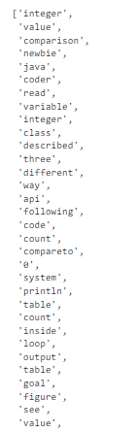

03 MODELES
Tokenization du corpus et des tags
Tokenisation : Le processus de division des textes en petites parties appelées "tokens".
Utilisé pour décomposer le texte en unités plus petites pour une meilleure compréhension du contexte.
Application : La tokenisation a été appliquée à notre corpus de textes et à nos tags.
Résultat :
Nous obtenons des listes de tokens pour chaque texte et chaque ensemble de tags.
Chaque token représente un mot ou un élément de texte/tag distinct.
Pourquoi faire cela ?
La tokenisation est une étape clé dans la préparation des données pour de nombreux modèles de traitement du langage naturel.
Elle permet de travailler avec des unités de texte plus petites qui ont un sens en soi.

Slide 19
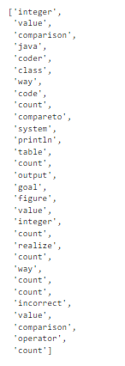
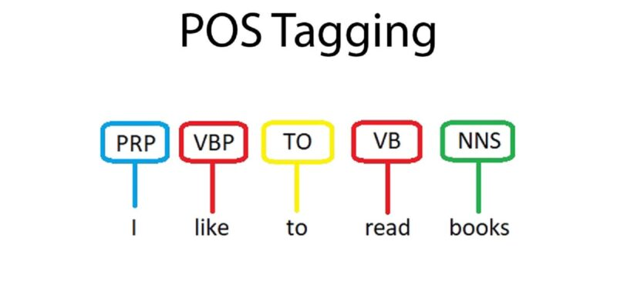
03 MODELES
Filtrage par POS Tagging du corpus
Part-of-Speech (Pos) Tagging : Processus d'attribution de balises grammaticales aux mots d'un texte.
Les balises peuvent indiquer des noms, des verbes, des adjectifs, des adverbes, etc.
Application : Nous avons utilisé le Pos Tagging pour filtrer et ne garder que les noms dans notre corpus.
Les noms sont souvent très informatifs dans le contexte de l'analyse de texte.
Résultat :
Nous obtenons un corpus où chaque texte est une liste de noms.
Cela simplifie et focalise notre analyse sur les entités les plus pertinentes.
Pourquoi faire cela ?
Le filtrage par Pos Tagging permet de réduire la taille du corpus et de se concentrer sur les aspects les plus pertinents du texte.
Cela est particulièrement utile dans des domaines tels que l'analyse des sentiments et l'extraction d'entités.

Slide 20
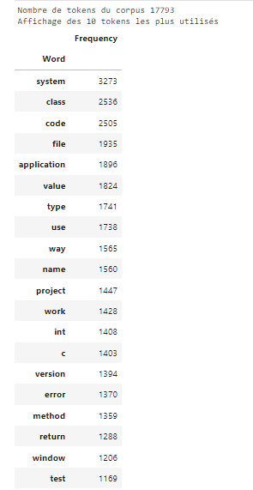
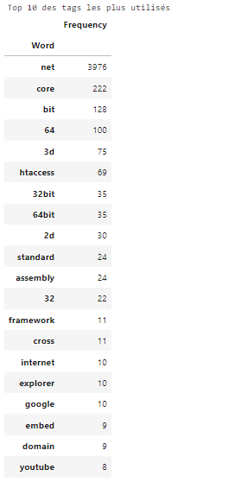
03 MODELES
Fréquence de distribution

Slide 21

03 MODELES
Méthode supervisée

Slide 22
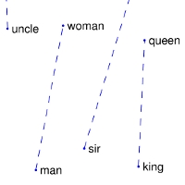
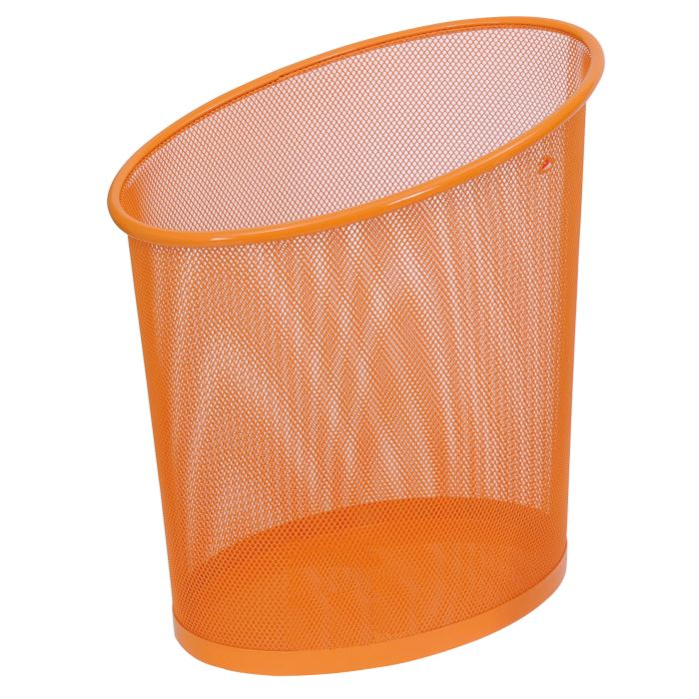
03 MODELES - Embedding
Extraction des features
T-IDF, Bag of Words ?
OU ?
Word2Vec, FastText, Bert, Use ?
1. Bag of Words (BoW):
Convertit chaque document en un vecteur de fréquences brutes.
Chaque dimension correspond à un terme du corpus.
2. TF-IDF:
Pondère la fréquence d'un token par sa rareté dans l'ensemble du corpus.
Réduit l'importance des termes courants.
3. Word2Vec:
Crée des vecteurs pour chaque mot en se basant sur le contexte.
Les mots avec des contextes similaires auront des vecteurs proches.
4. Doc2Vec:
Extension de Word2Vec pour les documents.
Crée un vecteur pour chaque document, capturant le sens global.
5. BERT:
Modèle pré-entraîné pour comprendre le langage.
Convertit du texte en vecteurs en tenant compte de tout le contexte.
6. USE (Universal Sentence Encoder):
Crée des vecteurs pour des phrases entières.
Conçu pour une grande variété de tâches NLP.
Termes génériques
sémantique
Longueurs variables
Vecteurs denses
Contexte étendu
bidirectionnel
Sémentique
multilingue

Slide 23
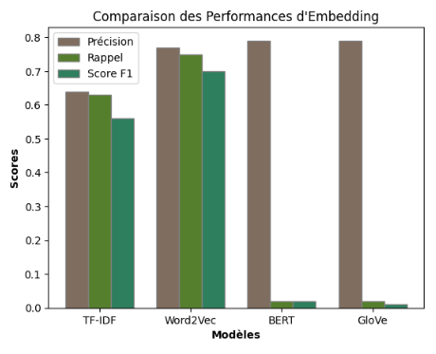

03 MODELES - Embedding
Comparaison des Performances d'Embedding
Modèle | Précision | Rappel | Score F1
TF-IDF | 0,64 | 0,63 | 0,56
Word2Vec | 0,77 | 0,75 | 0,70
Bert | 0,79 | ~0.02 | ~0.02
GloVe | 0,79 | ~0.02 | ~0.01
Points Clés:
Word2Vec: Le plus équilibré, performances cohérentes.
TF-IDF: Performances acceptables, deuxième choix.
BERT & GloVe: Haute précision, mais rappel et F1 très faibles pour la plupart des classes.
Conclusion:
Word2Vec recommandé pour une utilisation réelle.
BERT et GloVe nécessitent un examen plus approfondi ou des ajustements.

Slide 24
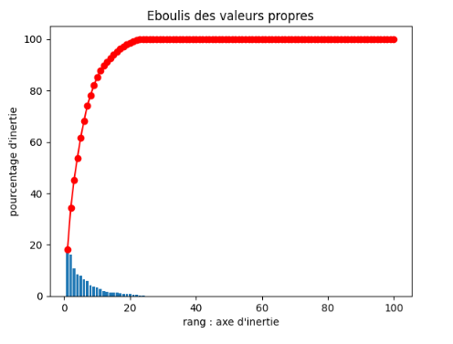
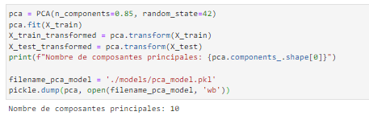
03 MODELES
Réduction / ACP
X_train, X_test, y_train, y_test = train_test_split(tfidf_data, dedoub_tags, test_size=0.2, random_state=42)

Slide 25

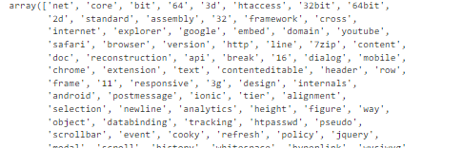
03 MODELES
Vectorization : MultilabelBinarizer
Vectorisation : Processus de transformation des étiquettes textuelles en un format numérique que le modèle peut comprendre et manipuler.
MultiLabelBinarizer : Un outil de scikit-learn utilisé pour transformer les étiquettes multivaluées en un format binaire.
Application : Nous avons utilisé le MultiLabelBinarizer pour transformer nos étiquettes d'entraînement et de test en un format numérique.
Le modèle a été ajusté sur l'ensemble d'entraînement et utilisé pour transformer les deux ensembles.
Résultat :
Nous obtenons des ensembles d'étiquettes d'entraînement et de test en format binaire.
Ces formats sont maintenant prêts à être utilisés par un modèle de machine learning.
Pourquoi faire cela ?
La vectorisation est nécessaire car les modèles de machine learning ne peuvent pas traiter directement les données textuelles.
Elle permet également de manipuler et comparer facilement les étiquettes.

Slide 26
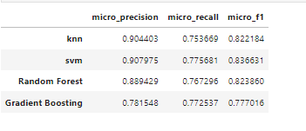
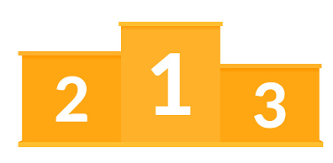
03 MODELES
Comparaison : KNN, SVM, RF, GB
knn : Ce modèle a une précision de 90.4%, un rappel de 75.3% et un score F1 de 82.2%. Cela signifie qu'il est assez précis, mais a du mal à identifier toutes les instances positives (comme le montre le rappel).
svm : Ce modèle a une précision de 90.8%, un rappel de 77.6% et un score F1 de 83.7%. Ce modèle est légèrement plus performant que le knn en termes de rappel et de score F1.
Random Forest : Ce modèle a une précision de 88.9%, un rappel de 76.7% et un score F1 de 82.4%. Il a un rappel légèrement plus élevé que le knn, mais une précision inférieure.
Gradient Boosting : Ce modèle a une précision de 78.1%, un rappel de 77.3% et un score F1 de 77.7%. Il est le moins précis des quatre, mais son rappel est comparable à celui des autres.
SVM
R.F.
KNN

Slide 27
03 MODELES
Méthode non supervisée

Slide 28

03 MODELES
LDA ou NMF ?
Latent Dirichlet Allocation (LDA) :
Technique de modélisation de thèmes
Chaque document est une combinaison de sujets
Chaque sujet est une distribution de mots
Non supervisée (pas de labels requis)
Factorisation Matricielle Non-négative (NMF) :
Méthode de décomposition de matrices
Utile pour la réduction de dimensionnalité
Chaque document est une combinaison de sujets
Chaque sujet est une combinaison de mots
Non supervisée (pas de labels requis)

Slide 29
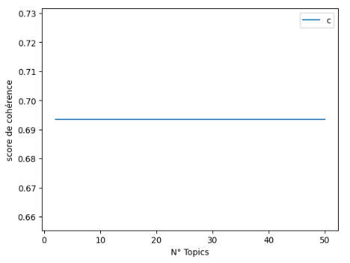
03 MODELES
LDA : 0,6934
Cohérence constante à travers différentes valeurs pour le nombre de sujet !
Profondeur du corpus: Si les sujets sont très similaires les uns aux autres, ou si chaque document contient un mélange de nombreux sujets différents, il se peut que le score de cohérence soit constant parce que le modèle LDA ne parvient pas à trouver des distinctions claires entre différents ensembles de sujets.
Prétraitement: un problème peut-être par exemple : le nettoyage du texte, la suppression des mots vides, la lemmatisation), il faut vérifier si cela a été fait correctement. S'il y a beaucoup de bruit ou d'irrégularités dans le corpus, cela pourrait également influencer la cohérence du modèle.
Paramètres du modèle: Les paramètres utilisés pour notre modèle LDA, comme le nombre de passes, peuvent également affecter la cohérence. Il faut essayer d'ajuster certains de ces paramètres pour voir si cela a un impact.
Métrique de cohérence: Il convient également de noter que la cohérence du sujet n'est pas la seule mesure de la qualité d'un modèle de sujet. Il est possible que le modèle LDA fonctionne bien pour notre tâche spécifique, même si le score de cohérence est constant.

Slide 30
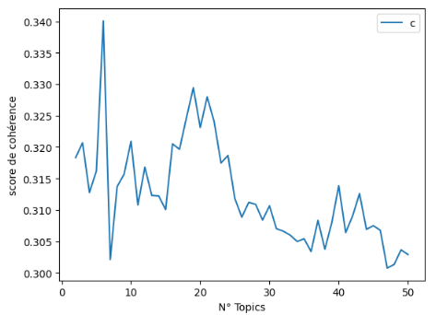
03 MODELES
0.3401
LDA : 0,3401
Cohérence variée en utilisant Word2Vec plutôt que TF-IDF
le score de cohérence le plus élevé est atteint pour 6 sujets, avec une valeur de 0.3401. C'est un indicateur que le modèle avec 6 sujets pourrait être le meilleur choix pour ce corpus, même si la différence avec d'autres nombres de sujets n'est pas énorme.
il est toujours bon de se rappeler que le choix du nombre de sujets est autant un art qu'une science. Il faudrait équilibrer les indicateurs quantitatifs comme le score de cohérence avec des évaluations qualitatives et des considérations pratiques pour prendre une bonne décision quant au choix des paramètres

Slide 31
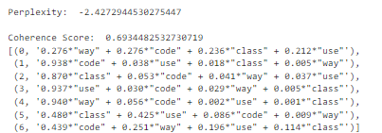
03 MODELES
Score de cohérence et perplexité
Perplexité : 2,43 – Cohérence : 0,69
Les mots les plus importants pour chaque sujet semblent être très similaires, ce qui peut suggérer que le modèle à du mal à distinguer clairement différents sujets.

Slide 32
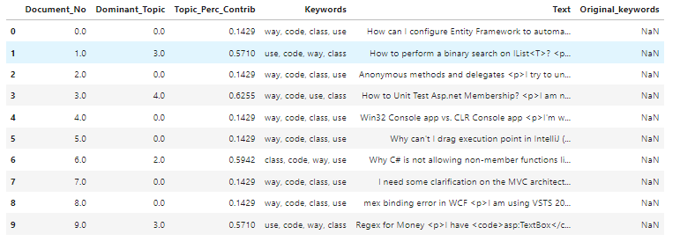
03 MODELES
Attribution des sujets principaux pour chaque document
LDA

Slide 33
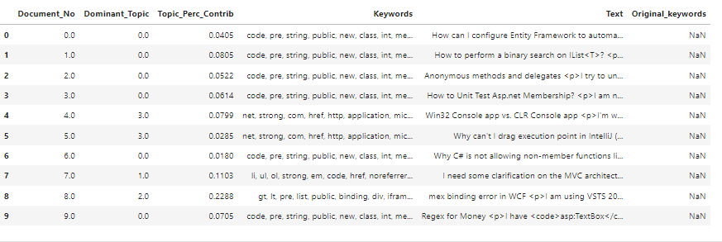
03 MODELES
Attribution des sujets principaux pour chaque document
NMF

Slide 34
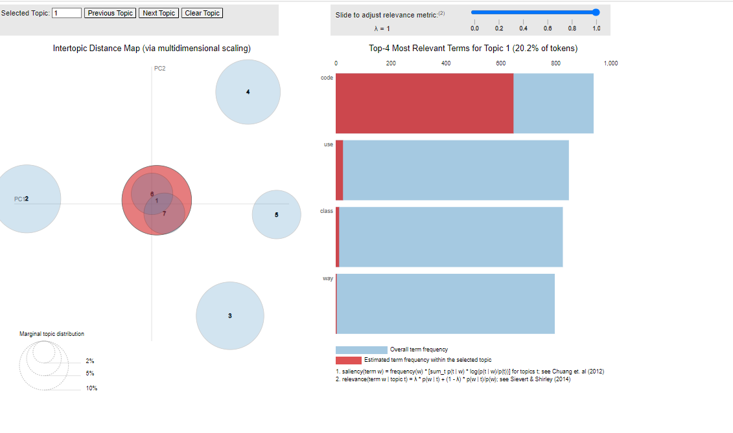
03 MODELES
Visualisation interactive des sujets par LDA
« Code » = forte association au sujet sélectionné

Slide 35
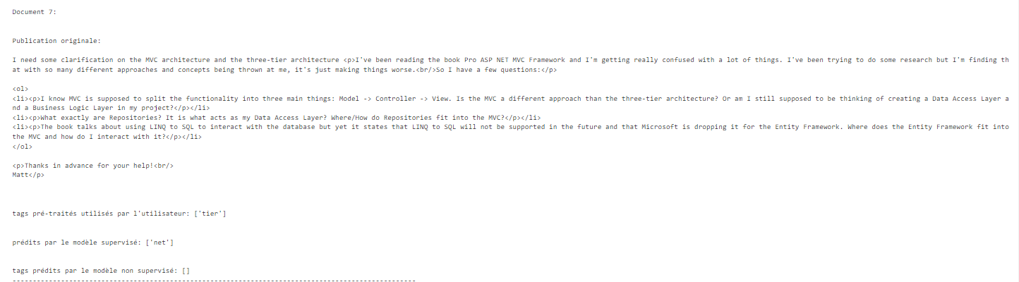
03 MODELES
Prédiction et Vérification : LDA

Slide 36
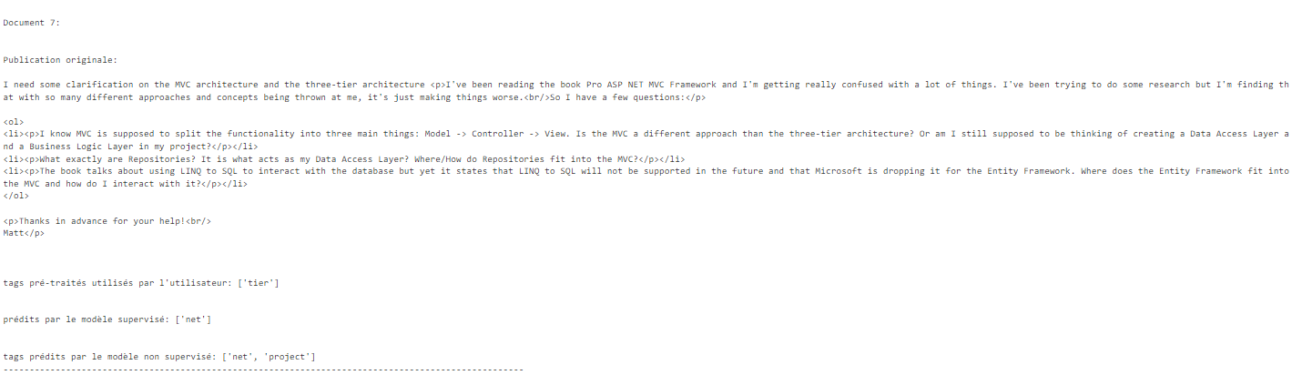
03 MODELES
Prédiction et Vérification : NMF
NMF
SVM
LDA

Slide 37

04 API

Slide 38

04 API
Intérêt ?
Facilité d’intégration
Abstraction
Utilisation du modèle par des clients
Mise à jour facile
Sécurité

Slide 39

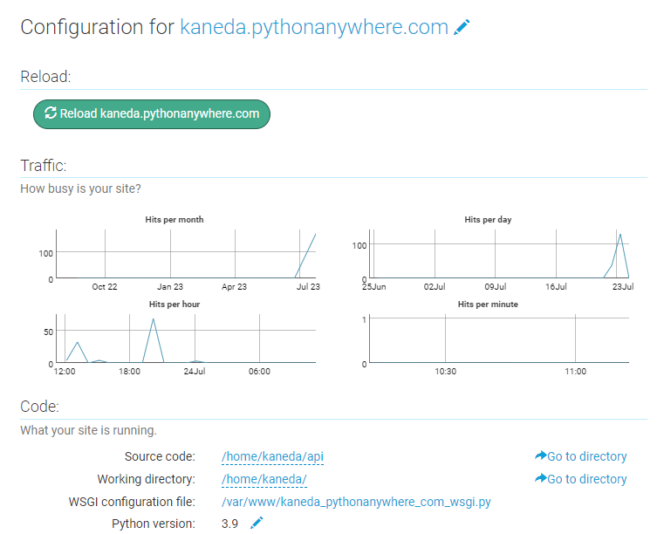
04 API
Déploiement
Gestion d’un serveur
Evolutivité
Support intégré pour Flask
Peu couteux
Base de données

Slide 40
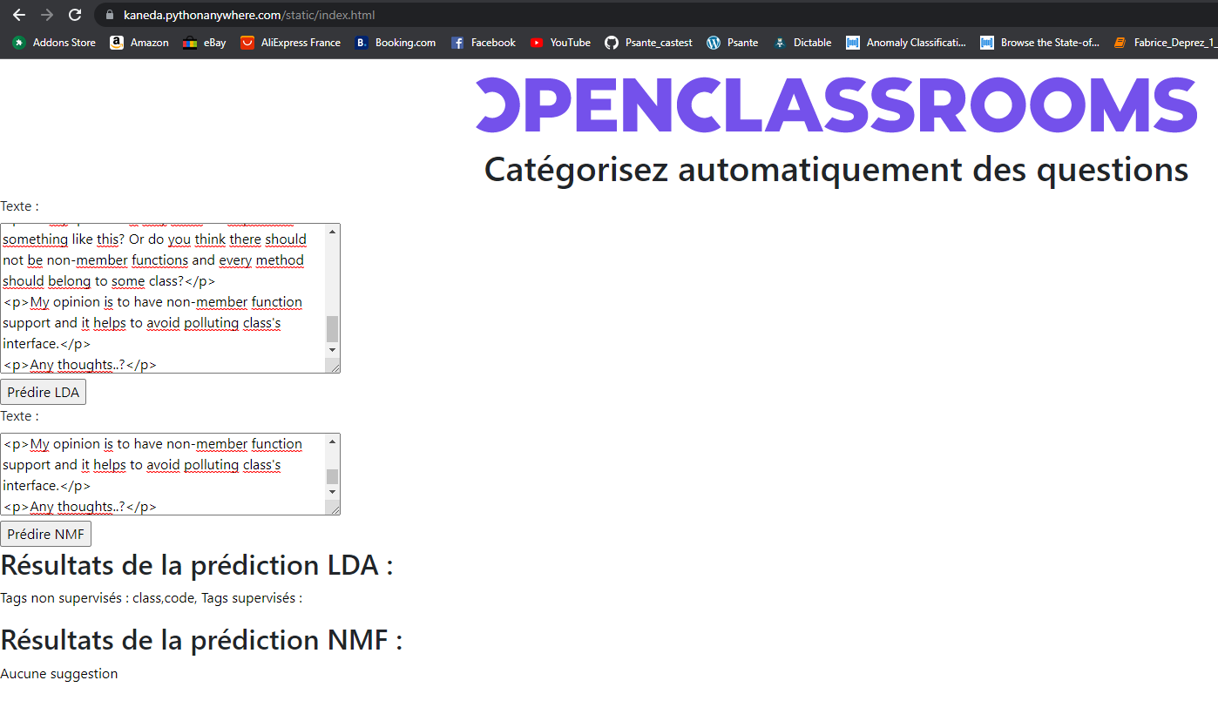
04 API
Entry point
https://kaneda.pythonanywhere.com/static/index.html

Slide 41

Conclusion

Slide 42
Le traitement du langage nécessite une approche mixte pour des résultats optimaux
NMF, SVM et LDA se sont avérés efficaces, avec le NMF ayant les meilleures performances
La qualité des données d’entrée et les étapes de prétraitement sont cruciales pour la performance des modèles
Les défis existent pour interpréter avec précision le langage humain, surtout quand il contient du code comme sur Stack Overflow
Malgré ces défis, nous avons fait des progrès significatifs grâce aux outils de machine learning disponibles aujourd’hui
En continuant à développer ces outils, nous nous rapprochons d’un système capable de comprendre et d’interpréter le langage humain presque aussi efficacement d’un humain

Slide 43

Questions

